Slide 1


Diversité, équité et inclusion
Le contenu de cette présentation est protégé par le droit d’auteur et appartient exclusivement à Woolgar VanWiechen Cosgriffe Ducoffe LLP (« WVCD »). Il est réservé à l’usage des destinataires de WVCD. Aucune partie du contenu ne doit être reproduite ou divulguée à quiconque sans le consentement écrit de WVCD.

Slide 2
Ordre du jour
Qu’entend-on par diversité, équité et inclusion ?
Pourquoi est-ce important ?
Comment en faire la promotion au travail ?
Conclusion

Slide 3
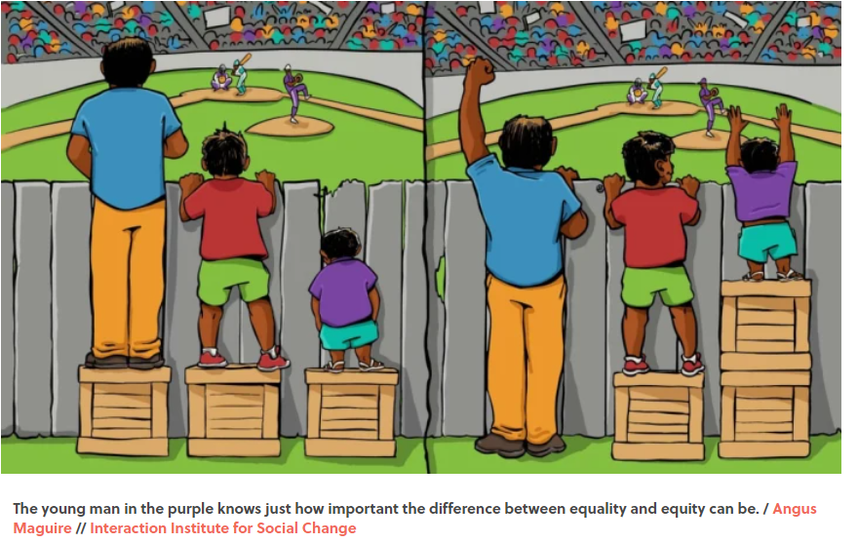
Qu’entend-on par diversité, équité et inclusion ?
Diversité : Tout ce qui fait qu’une personne diffère d’une autre.
Équité : Traitement équitable et respectueux qui se traduit par des résultats équitables.
Inclusion : Création d’un milieu de travail accueillant où tous sont respectés et acceptés tels qu’ils sont.
Notes:
Diversité : Comprend des caractéristiques protégées par la loi comme l’âge, le sexe, l’origine ethnique, les capacités mentales et physiques, et l’orientation sexuelle. Elle englobe aussi l’éducation, le revenu, la religion, l’expérience professionnelle, la langue, l’emplacement géographique et la situation familiale.
Équité : L’équité suppose que l’on reconnaît et élimine les obstacles auxquels sont confrontés les groupes marginalisés.
Inclusion : L’inclusion procure un sentiment d’appartenance qui favorise l'épanouissement. Les employés se sentent à l’aise d’être eux-mêmes au travail.

Slide 4
Pourquoi est-ce important ?
Lois
Code des droits de la personne
Loi sur l’équité en matière d’emploi
Loi sur l’accessibilité pour les personnes handicapées de l’Ontario
Loi sur la santé et la sécurité au travail

Slide 5
Code des droits de la personne
La loi canadienne sur les droits de la personne interdit toute discrimination fondée sur un motif protégé dans une zone sociale protégée, y compris en matière d’emploi.
Conformément au Code, l’employeur doit veiller à ce que l’environnement de travail soit exempt de toute forme de harcèlement et de discrimination.
Notes:
Motifs protégés :
Âge
Ascendance, race, couleur de la peau
Citoyenneté
Origine ethnique
Pays d’origine
Croyance
Handicap
Situation familiale
État matrimonial
Identité ou expression de genre
Casier judiciaire (en lien avec l’emploi seulement)
Sexe (y compris la grossesse et l’allaitement)
Orientation sexuelle

Slide 6
Loi sur l’équité en matière d’emploi
Conçue pour éliminer la discrimination et accroître l’embauche au sein de quatre groupes :
Femmes
Peuples autochtones
Personnes handicapées
Membres de minorités visibles
Tous les employeurs sous réglementation fédérale comptant au moins 100 employés sont assujettis à la Loi sur l’équité en matière d’emploi.

Slide 7
Loi sur l’accessibilité pour les personnes handicapées de l’Ontario
Les organisations doivent respecter les normes d’accessibilité pour les personnes handicapées.
Le terme « handicap » couvre toute une gamme de conditions, visibles ou non, qui existaient à la naissance, découlent d’un accident ou se sont développées au fil du temps.
Les employeurs sont tenus de prendre toutes les précautions raisonnables pour assurer la sécurité de leurs employés.
Cela comprend la protection contre la violence et le harcèlement au travail.

Slide 8
Avantages de la diversité, de l’équité et de l’inclusion
Permet d’attirer et de conserver des talents diversifiés.
Rehausse la mobilisation, la productivité et l’innovation.
Renforce la culture interne et la marque externe.
Favorise la croissance des affaires.
Notes:
Plus que jamais, les clients et les chercheurs d’emploi privilégient les entreprises et les employeurs qui ont des valeurs et des convictions.

Slide 9
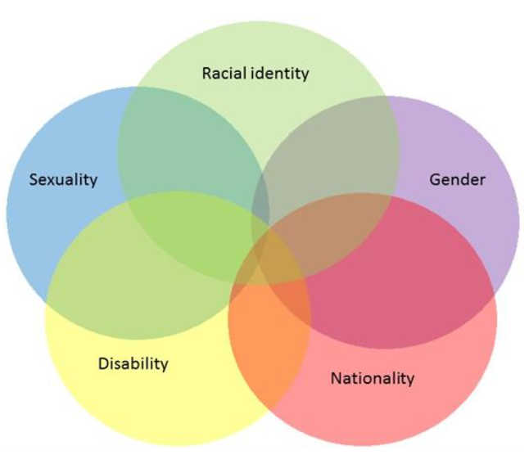
N’oubliez pas :
Intersectionnalité
Préjugés implicites
Microagressions
Notes:
Intersectionnalité – Ce terme, établi par la juriste et féministe noire Kimberlé Crenshaw en 1989, désigne le fait que l’on peut retrouver plusieurs éléments de diversité, comme l’origine ethnique, le genre, la sexualité et les handicaps, chez une même personne.
Préjugés implicites – Aussi appelé préjugés inconscients, il s’agit d’attitudes et de stéréotypes que nous associons à certaines personnes ou à certains groupes. Ces préjugés teintent notre processus décisionnel et nos comportements sans que nous en soyons conscients.
Microagressions – Il s’agit de questions, de remarques, d’actions ou d’incidents subtils ou indirects qui sont discriminatoires.

Slide 10
Comment faire la promotion de la diversité, de l’équité et de l’inclusion au travail ?
Développez une stratégie adaptée à votre vision, à votre mission et à vos valeurs.
Demandez des renseignements, de la rétroaction et des conseils à l’interne et à l’externe.
Encouragez les Groupes-ressources d’employés (GRE).
Évaluez continuellement votre programme de diversité, d’équité et d’inclusion.
Leadership inclusif.
Politiques.
Formation continue.
Notes:
Développez une stratégie de diversité, d’équité et d’inclusion adaptée à votre entreprise et évaluez continuellement votre programme.
Il s’agit d’un processus continu qui exige d’être évalué et adapté au fil du temps.
Votre stratégie devra être planifiée : comment la mettrez-vous en pratique ? Vous pourrez ainsi l’orienter et prendre des décisions quant aux ressources que vous y consacrerez.
Évaluez son efficacité à l’interne et à l’externe
À l’interne, encouragez tous les employés à y contribuer.
À l’externe, recherchez la rétroaction des groupes communautaires et des champions de la collectivité.
Groupes-ressources d’employés (GRE)
Ces groupes bénévoles sont fondés sur des intérêts, des caractéristiques, des antécédents ou des facteurs démographiques communs, comme le sexe, l’origine ethnique ou la croyance.
Leadership inclusif
Les dirigeants donnent le ton en ce qui a trait à la diversité, à l’équité et à l’inclusion.
Assurez-vous que votre équipe de direction est diversifiée.
Élaborez des politiques : pratiques exemplaires et politiques de conformité pertinentes
Les exigences réglementaires et les attentes sociales continuant de croître, envisagez d’élaborer une politique de diversité, d’équité et d’inclusion.
Créez un cadre de réévaluation de vos politiques, pratiques et processus décisionnels afin de repérer et d’éliminer les obstacles systémiques, et d’y incorporer des éléments favorables à la diversité et à l’inclusion.
Politique d’adaptation du lieu de travail
Énoncés sur la diversité
Code de déontologie
Politique en matière de santé et de sécurité
Politique de respect en milieu de travail
Équité salariale
Formation continue
Investissez dans la formation dans l’ensemble de l’organisation, des employés occupant des postes de niveau d’entrée aux membres de la Haute direction.
Formez les personnes qui interviennent directement dans le processus d’embauche.

Slide 11
Recrutement et embauche de personnes issues de la diversité
Établissez des objectifs de recrutement précis dans les groupes sous-représentés.
Passez en revue les descriptions et les affichages de poste dans une optique d’inclusion.
Assurez-vous que vos pratiques de recrutement sont inclusives.
Conformez-vous à la législation sur les droits de la personne.
Offrez des mesures d’accommodement au besoin.
Faites le suivi de vos résultats au chapitre de la diversité, de l’équité et de l’inclusion.

Slide 12
Conclusion
Évaluez votre culture d’entreprise.
Planifiez une stratégie qui servira à éliminer les préjugés.
Conformez-vous à la loi.
Veillez à l’inclusivité de vos politiques et procédures.
Offrez de la formation en continu dans l’ensemble de votre organisation.
Réévaluez périodiquement votre stratégie en matière de diversité, d’équité et d’inclusion.
Recueillez et analysez vos données sur la diversité, l’équité et l’inclusion.

Slide 13


Merci
e2r™
70 The Esplanade, Suite 401
Toronto, ON M5E 1R2
clientcare@e2rsolutions.com
Merci.

